Slide 1
Использование информационных технологий на уроке математики
Учитель математики МОУ СОШ № 14
Ковалев Максим Алексеевич

Slide 2
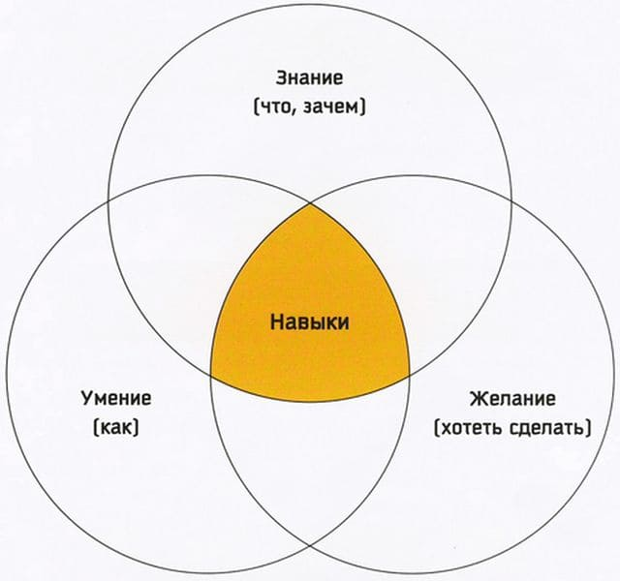
Сформировать умения – это значит овладеть сложной системой действий, обеспечивающих восприятие и переработку информации, ее сопоставление с конкретной ситуацией.

Slide 3
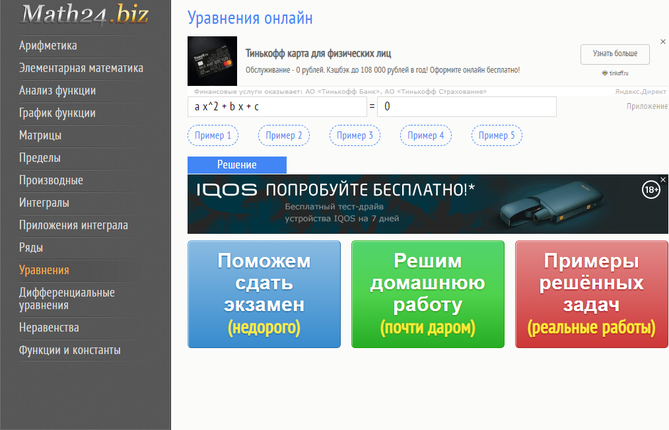
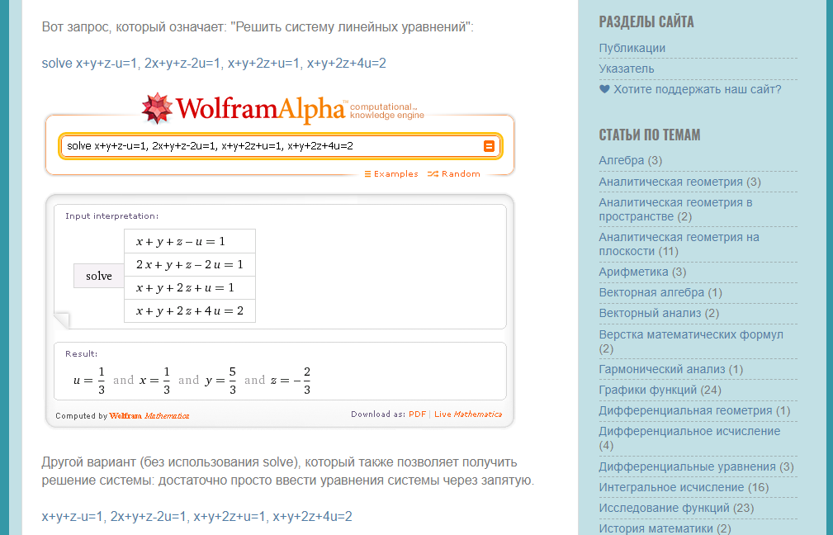
Онлайн аналоги
Наличие интернета
Платные ресурсы
Обилие рекламы

Slide 4
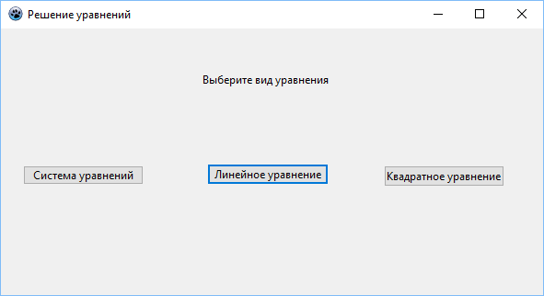
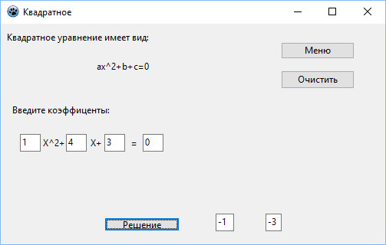
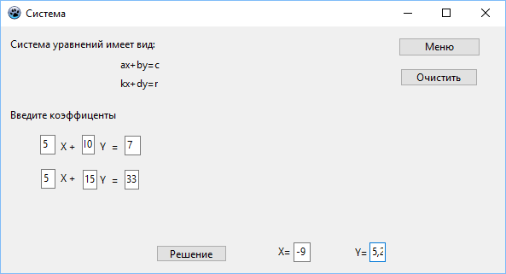
1. Решение уравнений

Slide 5
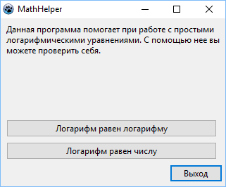
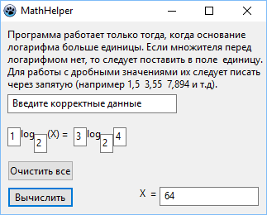
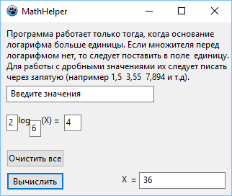
2. Решение логарифмических уравнений

Slide 6
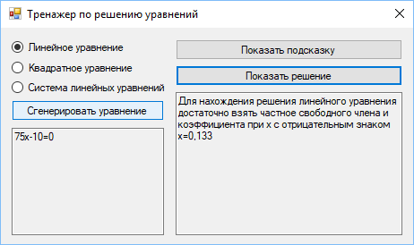
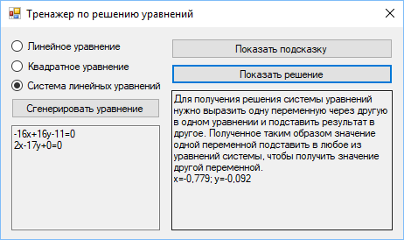
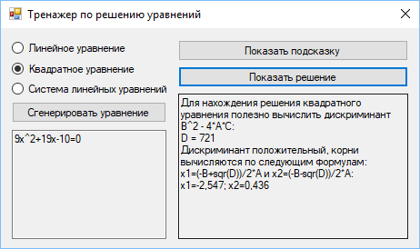
3. Тренажёр

